Slide 1

Муниципальное бюджетное общеобразовательное учреждение
«Вечерняя (сменная) общеобразовательная школа№1» вышневолоцкий муниципальный округ.
Система работы по подготовке учащихся 9 классов к итоговой аттестации по биологии в вечерней школе.
Выполнила:
учитель биологии
МБОУ ВСОШ №1
Лабутина В.И.
2025-2026 учебный год.
Notes:
Муниципальное бюджетное общеобразовательное учреждение
«Вечерняя (сменная) общеобразовательная школа№1» вышневолоцкий муниципальный округ.
Муниципальное бюджетное общеобразовательное учреждение
« Вечерняя (сменная) общеобразовательная школа№1» вышневолоцкий муниципальный округ.
Система работы по подготовке учащихся 9 классов к итоговой аттестации по биологии в вечерней школе.
Выполнила:
учитель биологии
МБОУ ВСОШ №1
Лабутина В.И.
2025-2026 учебный год

Slide 2

ОГЭ по биологии выбирают те школьники, которые в дальнейшем планируют так или иначе связать свою жизнь с этим предметом. Получив высокие баллы на экзамене по этому предмету, ребята смогут занять свое место в предпрофессиональном медицинском классе или профильном естественнонаучном. В любом случае оценка на ОГЭ влияет и на средний балл аттестата, и на возможность поступить в колледж, и на шансы перейти в желаемый профильный класс. Но в 2025 году на «5» сдали только 1,6% от общего числа участников экзамена, 8% не хватило 1-3 баллов. Средний процент выполнения задания выбранной мной темы составил 6,5 – это самое невыполняемое и ошибкоопасное задание.
Исходя из этого, сохраняется актуальность проблемы разработки и реализации программы подготовки выпускников, которая позволит успешно сдать ОГЭ по биологии.

Slide 3

Как же подготовить учащихся к сдаче экзаменов в форме ОГЭ -9?
Подготовленность к чему-либо понимается как комплекс приобретенных знаний, умений и навыков, а также качеств, позволяющих успешно выполнять определенную деятельность.
Подготовка учащихся к ГИА должна осуществляться учителем по следующим направлениям:
информационная работа;
содержательная (предметная) подготовка (формула эффективного действия: учебник - носитель содержания образования + технология обучения + технология оценивания);
психологическая подготовка (состояние готовности – «настрой», внутренняя настроенность на определенное поведение, ориентированность на целесообразные действия, актуализация и приспособление возможности личности для успешных действий в ситуации сдачи экзамена).

Slide 4

Содержание информационной работы в процессе подготовки к ОГЭ с учащимися:
инструктаж учащихся: процедура проведения ГИА; правила поведения на экзамене; знакомство со структурой и содержанием КИМов; правильное заполнение бланков;
информирование o порядке проведения подготовки к экзамену;
информирование об основных требованиях, предъявляемых к знаниям, умениям и навыкам выпускников основной школы;
информирование о необходимых материалах для занятий (учебники, рабочие тетради , сборники тестов и т.д.);
информирование учащихся о сроках, формах (тесты, практические задания) и содержании контроля (периодичность, тематика);
расписание работы кабинета (часы дополнительных индивидуально-групповых занятий, факультативов);
оформление информационного стенда «Готовимся к экзамену» (нормативные документы, бланки, правила заполнения бланков, ресурсы сети Интернет по вопросам ГИА;
-наличие папки с Материалами по ГИА (нормативные документы, инструкции, демоверсии КИМов).

Slide 5

Содержание информационной работы с родителями учащихся.
1) Родительские собрания:
информирование родителей о процедуре ГИА , особенностях подготовки к тестовой форме сдачи выпускных экзаменов, информирование о ресурсах сети Интернет;
ознакомление родителей с нормативными документами по подготовке к ГИА ;
информирование о посещении индивидуальных и групповых занятий и выполнении заданий;
информирование о результатах пробных внутришкольных экзаменов ГИА ;
о пункте проведения экзамена и о подготовке к пробным внутришкольным экзаменам ГИА в школе.
2) Индивидуальное консультирование родителей учителем-предметником

Slide 6

Подходы к отбору содержания КИМ ОГЭ в 2026 году
Основа разработки экзаменационных вариантов:
– требования ФГОС к предметным результатам освоения основной образовательной программы основного общего образования на базовом уровне
– содержание биологического образования из федеральной основной образовательной программы (приказ Министерства просвещения Российской Федерации от 18.05.2023 № 370 «Об утверждении федеральной образовательной программы основного общего образования»)

Slide 7

Структура КИМ ОГЭ по биологии в 2026 г
Распределение заданий в КИМ ОГЭ по биологии
Часть работы | Количество заданий | Первичный балл | Тип заданий
Часть 1 | 21 | 34 | Задания с кратким ответом
Часть 2 | 5 | 13 | Задания с развернутым ответом
Итого | 26 | 47
«2»: 0-12 «3»: 13-25 «4»: 26-37 «5»: 38-47

Slide 8

Распределение заданий по уровню сложности
Уровень сложности заданий | Количество заданий |  | Максимальный первичный балл
Базовый | 14 | 54 % | 19
Повышенный | 9 | 35 % | 20
Высокий | 3 | 11 % | 8
Итого | 26 |  | 47
На выполнение экзаменационной работы отводится 2,5 часа (150 минут)

Slide 9


Часть 1 содержит 21 задание с кратким ответом:
− 14 заданий базового уровня сложности (задания на выбор верных ответов, установление правильной последовательности, установление соответствия, сопоставление объектов), − 7 заданий повышенного уровня сложности: − 1 задание на заполнение пропуска в тексте, − 3 задания с выбором нескольких верных ответов, − 3 задания на установление соответствия элементов двух информационных рядов (в том числе задание на соотнесение морфологических признаков организма или его отдельных органов с предложенными моделями по заданному алгоритму)

Slide 10

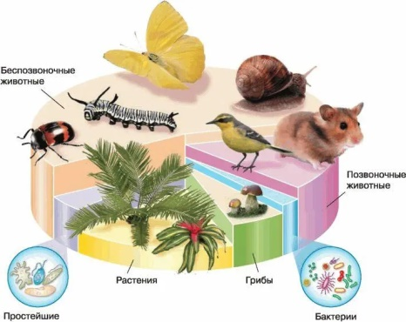


Часть 2 содержит 5 заданий с развёрнутым ответом:
− 2 задания повышенного уровня сложности: − 1 задание на применение биологических знаний и умений для решения практических задач − 1 задание на работу с текстом, − 3 задания высокого уровня сложности: − 1 задание на анализ биологического эксперимента, − 1 задание на анализ статистических данных, представленных в табличной форме или в виде схемы − 1 задание на применение биологических знаний и умений для решения практических задач (рацион питания)

Slide 11

Подготовка к ОГЭ по предмету "Биология"
«ОГЭ по биологии- это сложно, но возможно (если подготовиться)!»

Slide 12

В соответствии с кодификатором элементов содержания и требований к уровню подготовки выпускников по биологии содержание курса поделено на 5 содержательных блоков. Содержание этих блоков направлено на активизацию, систематизацию знаний об основных положениях биологических законов, теорий, закономерностей, гипотез, строение и признаков биологических объектов; сущности биологических процессов и явлений; особенностей строения и жизнедеятельности организма человека.

Slide 13

Первый блок «Биология — наука о живой природе. Методы научного познания» | Биология – наука о живой природе. Методы научного познания
Второй блок «Признаки живых организмов» | Строение, функции и многообразие клеток, тканей, органов и систем органов; признаки живых организмов, наследственности и изменчивости; способы размножения, приёмы выращивания растений и разведения животных.
Третий блок «Система, многообразие и эволюция живой природы» | Признаки животных, растений, грибов, бактерии, лишайников и вирусов; классификация растений, животных; усложнение растений и животных в процессе эволюции; биоразнообразие
Четвёртый блок «Человек и его здоровье» | Анатомия и физиология человека; происхождение человека; санитарно-гигиенические нормы и правила здорового образа жизни
Пятый блок «Взаимосвязи организмов и окружающей среды» | Системная организация живой природы, экологические факторы, взаимодействие разных видов в природе; естественные и искусственные экосистемы и их компоненты, пищевые связи; человек и окружающая среда

Slide 14
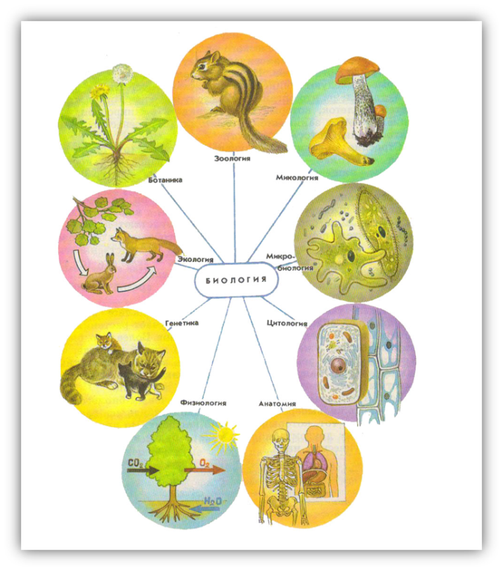
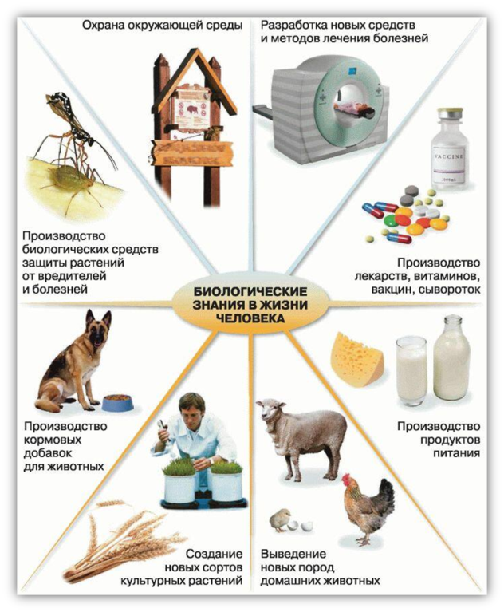
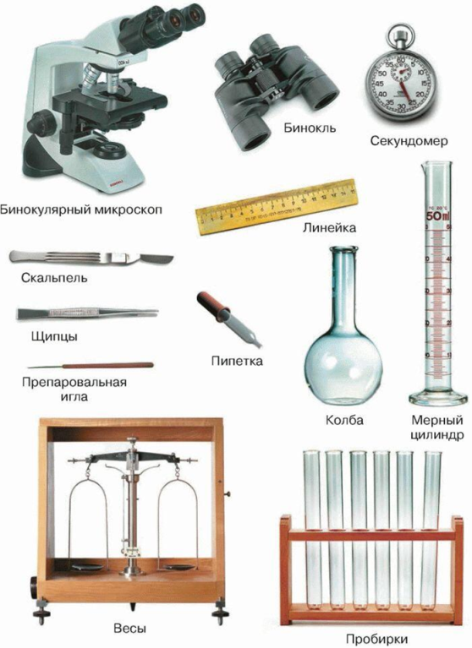
Первый блок «Биология как наука» включает в себя задания, контролирующие знания: о роли биологии в формировании современной естественнонаучной картины мира, в практической деятельности людей; методах изучения живых объектов (наблюдение, описание, измерение, эксперимент).

Slide 15
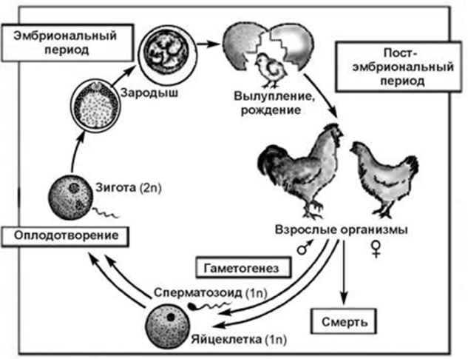
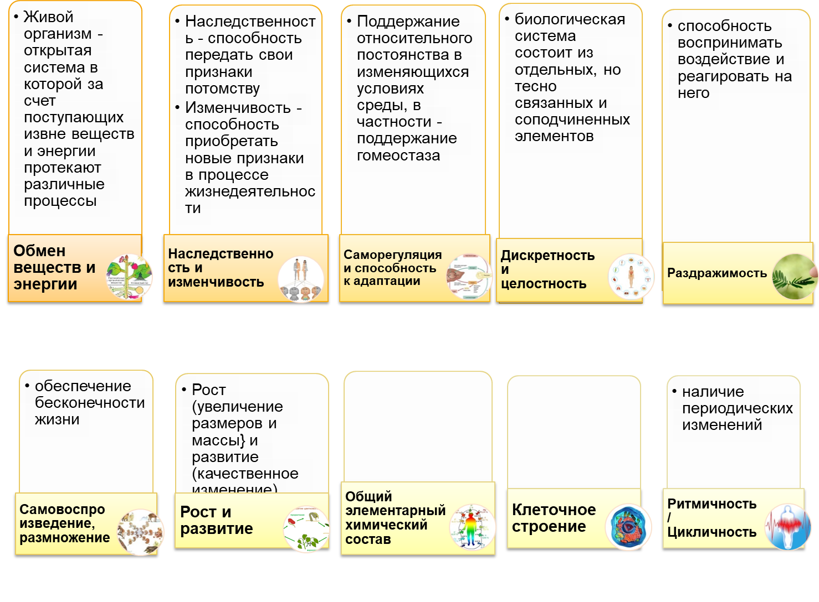
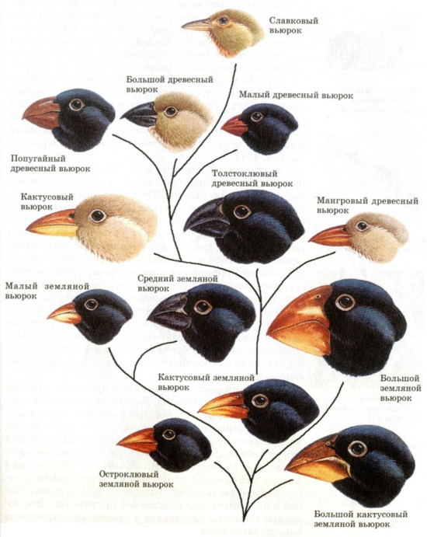
Второй блок «Признаки живых организмов» представлен заданиями, проверяющими знания: о строении, функциях и многообразии клеток, тканей, органов и систем органов; признаках живых организмов, наследственности и изменчивости; способах размножения, приемах выращивания растений и разведения животных.

Slide 16
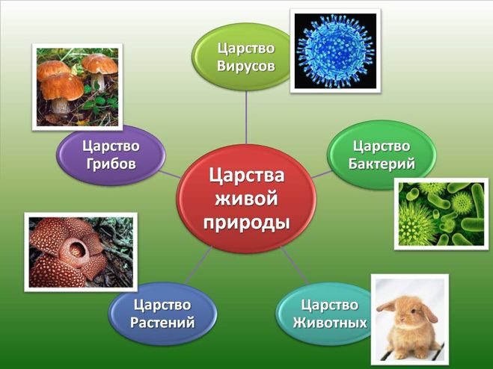
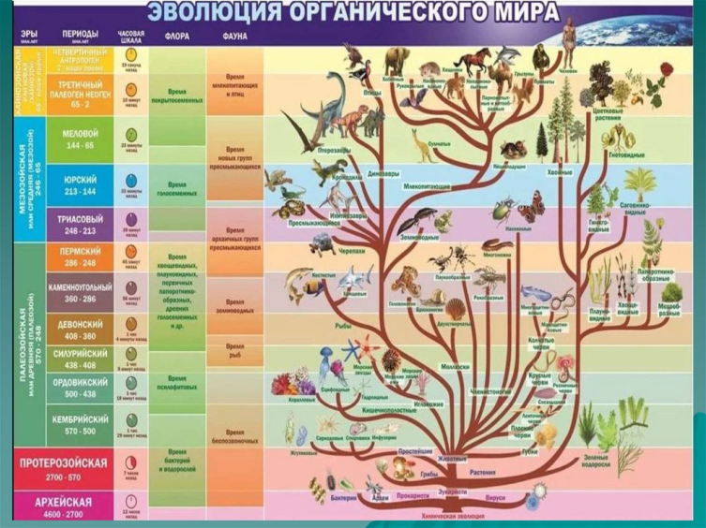
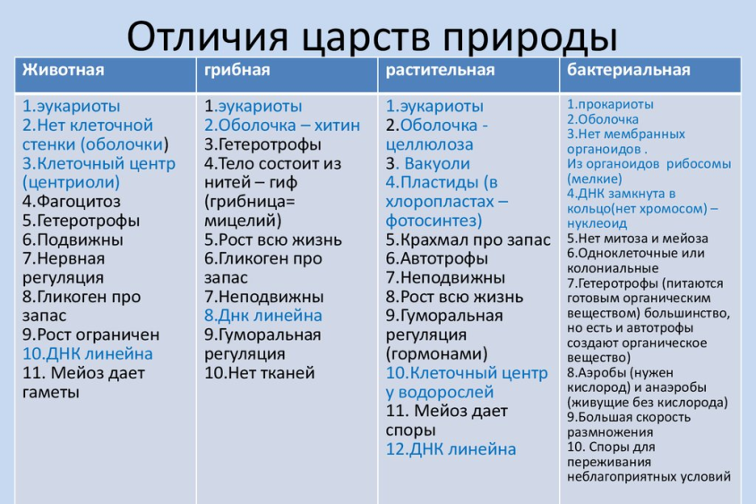
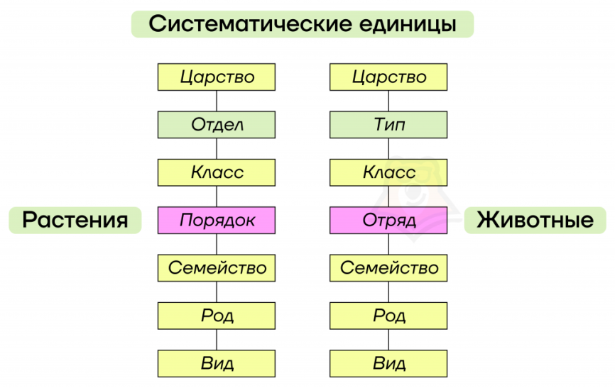
Третий блок «Система, многообразие и эволюция живой природы» содержит задания, контролирующие знания: о важнейших отличительных признаках основных царств живой природы (Животные, Растения, Грибы, Бактерии, Вирусы); классификации растений и животных (отдел (тип), класс); об усложнении растений и животных в процессе эволюции; о биоразнообразии как основе устойчивости биосферы и результате эволюции.

Slide 17
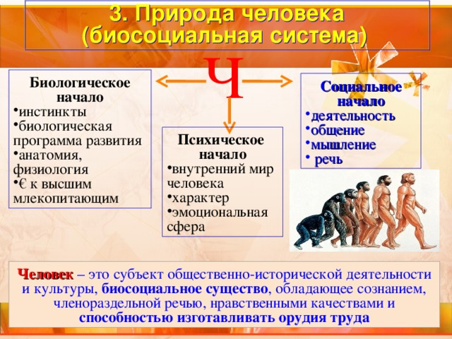
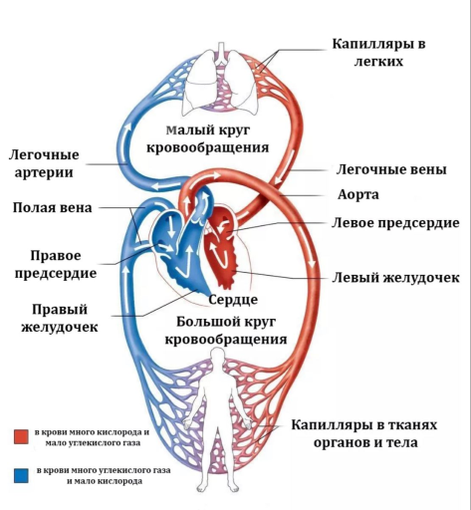
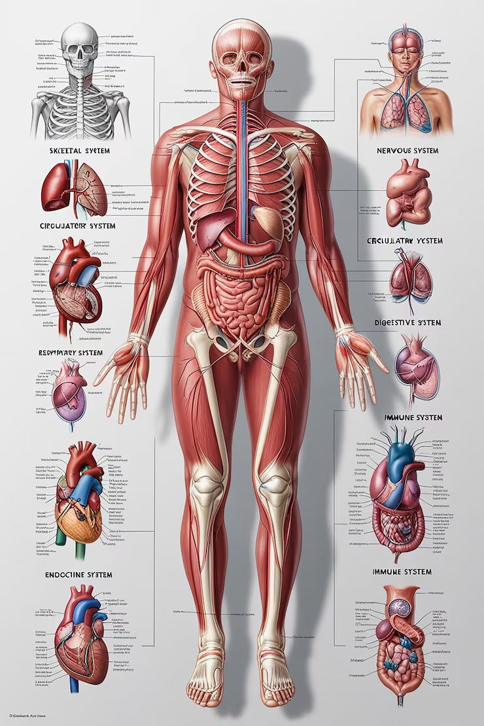
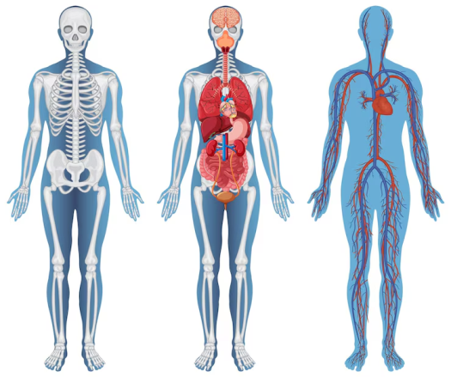

Четвертый блок «Человек и его здоровье» содержит задания, выявляющие знания: о происхождении человека и его биосоциальной природе, высшей нервной деятельности и об особенностях поведения человека; строении и жизнедеятельности органов и систем органов (нервной, эндокринной, кровеносной, лимфатической, дыхания, выделения, пищеварения, половой, опоры и движения); внутренней среде, об иммунитете, органах чувств, о нейрогуморальной регуляции процессов жизнедеятельности; санитарно- гигиенических нормах и правилах здорового образа жизни.

Slide 18
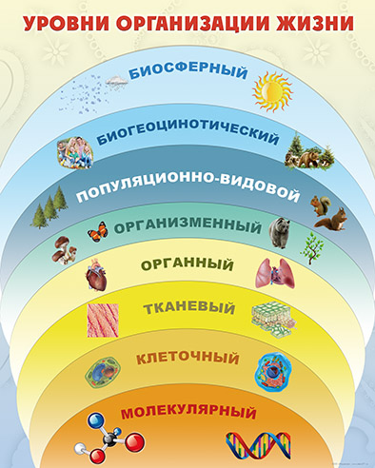
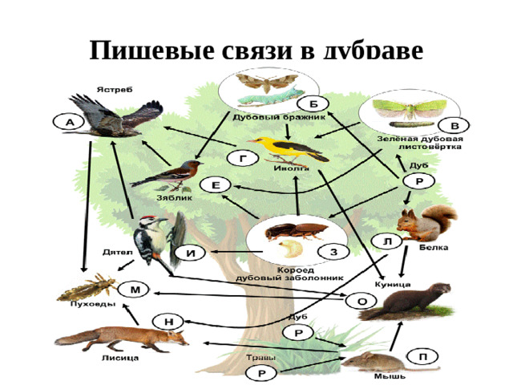


Пятый блок «Взаимосвязи организмов и окружающей среды» содержит задания, проверяющие знания: о системной организации живой природы, об экологических факторах, о взаимодействии разных видов в природе; об естественных и искусственных экосистемах и о входящих в них компонентах, пищевых связях; об экологических проблемах, их влиянии на собственную жизнь и жизнь других людей; о правилах поведения в природе.

Slide 19

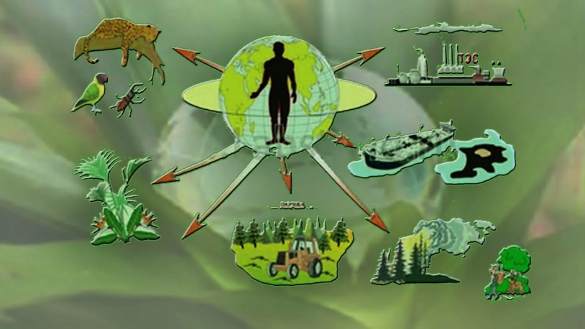
В ходе групповых занятий следует уделять большое внимание формированию предметной компетентности природоохранной, здоровье-сберегающей, исследовательской, формированию у учащихся умений работать с текстом, рисунками, схемами, извлекать и анализировать информацию из различных источников. Сформировать умение четко и кратко, по существу вопроса письменно излагать свои мысли при выполнении заданий со свободным развёрнутым ответом.

Slide 20
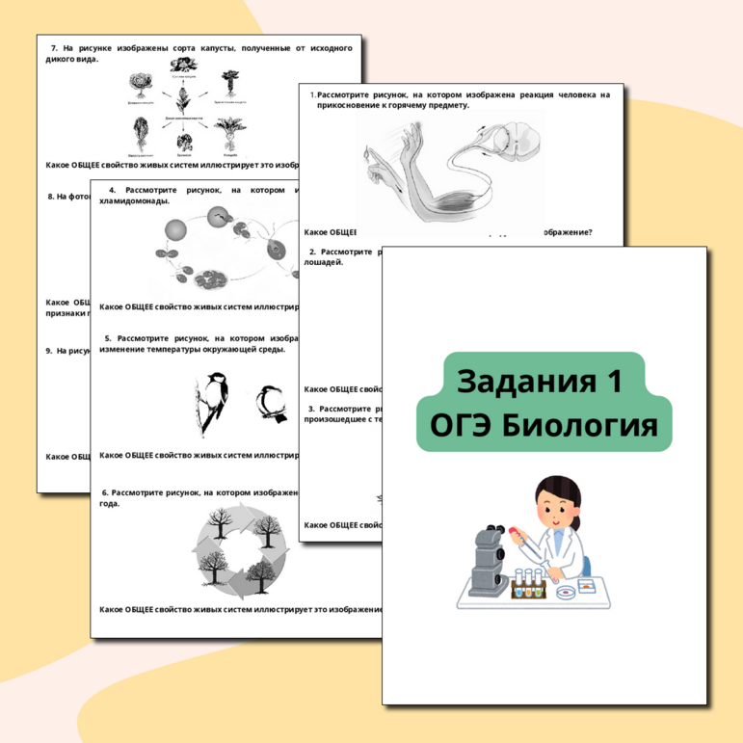
В качестве текущего контроля знаний и умений, обучающихся предусмотрено проведение промежуточного тестирования по пройденным темам, итоговая проверка знаний – в виде выполнения демонстрационных вариантов ОГЭ за текущий и прошедший года.

Slide 21

Психологическая подготовка к ОГЭ

Slide 22

Содержание психологической направленности в процессе подготовки к ОГЭ с учащимися:
Данная подготовка включает 4 условных направления психологического сопровождения выпускников:
преодоление «мифологии ОГЭ» (негативная установка по отношению к экзамену);
преодоление когнитивных трудностей ОГЭ (связаны с особенностями переработки информации в ходе ГИА, со спецификой работы с тестовыми заданиями);
преодоление личностных трудностей ОГЭ (обусловлены особенностями восприятия учеником ситуации экзамена, его субъективными реакциями и состояниями: совмещение выпускного и вступительного экзамена; проведение ОГЭ и оценивание результатов экзамена независимыми экспертами – повышает уровень тревожности учащихся);
- преодоление процессуальных трудностей ГИА (связаны с самой процедурой ОГЭ: страх ошибиться при заполнении бланка; присутствие педагога в качестве наблюдателя, а не их учителя; критерии оценивания; незнание своих прав и обязанностей (возможность апелляции)).

Slide 23

По данному направлению проводиться совместная работа с психологом.
Используются :
√ Памятки для учащихся и родителей , помогающие снизить стрессовость экзаменационной ситуации
√ Советы выпускникам: как подготовиться к сдаче ОГЭ. (https://vvol-vsosh.narod.ru/rekomendacii_pri_podgotovke_k_ehkzamenam.pdf)
√ Тест «Измерение уровня тревожности при подготовке выпускников к ОГЭ».

Slide 24


Результативность сдачи ОГЭ( ГИА) во многом определяется тем, насколько эффектно организован процесс подготовки на всех ступенях обучения, со всеми категориями обучающихся .
Если мы сумеем сформировать у обучающихся самостоятельность, ответственность и готовность к продолжению обучения в течение всей последующей жизни, то мы не только выполним заказ государства и общества, но и повысим собственную самооценку.

Slide 25

Спасибо за внимание

